Slide 1
Цели развития тысячелетия: доклад за 2015 год
Лилия Николаевна Овчарова
Директор по социальным исследованиям НИУ ВШЭ
7 июля 2015 года

Slide 2
06 июля 2015 г. в Штаб-квартире ООН в Нью-Йорке был представлен итоговый доклад по Целям развития тысячелетия «Цели развития тысячелетия: доклад за 2015 год» . Наряду с Нью-Йорком и ведущими столицами мира Доклад о ходе осуществления ЦРТ был опубликован в Москве 7 июля. Документ в Доме ООН представила Лилия Овчарова, Директор по социальным исследованиям НИУ ВШЭ
В 2000 году мировые лидеры приняли Декларацию тысячелетия, в которой определили цели в восьми областях: крайняя нищета и голод, равенство полов, детская смертность, охрана материнства, болезни, окружающая среда и глобальное партнерство в целях развития.
В предисловии к данному докладу Пан Ги Мун, Генеральный секретарь Организации Объединенных Наций отметил «ЦРТ помогли вырваться из крайней нищеты более чем одному миллиарду людей, принять активные меры по борьбе с голодом, дать возможность посещать школу большему чем когда-либо числу девочек, а также защитить экологию нашей планеты».
В докладе подведены окончательные итоги реализации всех восьми целей во всех регионах и странах мира. Авторы доклада заявили, что мобилизация сил на достижение поставленных мировыми лидерами в 2000 году задач помогла более чем миллиарду человек вырваться из крайней нищеты, однако достигнутый прогресс был неравномерным. В мире царит неравенство, и многие люди по-прежнему сталкиваются с бедностью, болезнями и лишениями.
Доклад представил Генеральный секретарь ООН на заседании ЭКОСОС высокого уровня. Он обратился к его участникам с помощью видеоконференции.

Slide 3
Цели развития тысячелетия

Slide 4
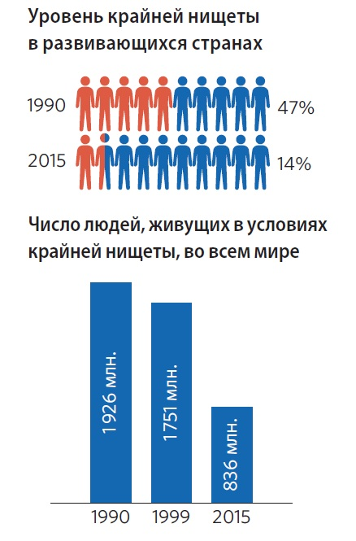
Цель 1. Ликвидация крайней нищеты и голода:
Задачи
За период 1990–2015 годов сократить вдвое долю населения, имеющего доход менее 1,25 долл. США в день
Обеспечить полную и производительную занятость и достойную работу для всех, в том числе женщин и молодежи
Сократить вдвое за период 1990–2015 годов долю населения, страдающего от голода
Основные достижения
В 1990 году почти половина (47%) населения стран развивающегося мира жила на менее чем 1,25 доллара США в день. В 2015 году этот показатель снизился до 14%. (сократился в 3 раза)
Число людей, принадлежащих к работающему среднему классу — живущих на более чем 4 доллара США в день — практически утроилось ( с 18% до 50%).
Доля людей в развивающихся регионах, страдающих от недоедания, сократилась почти наполовину — с 23,3% до 12,9%.
Нерешенные проблемы
Несмотря на огромный прогресс, сегодня около 800 млн. человек продолжают жить в условиях крайней нищеты и страдать от голода. Более 160 млн. детей в возрасте до пяти лет имеют недостаточный для своего возраста рост по причине недоедания. Во всем мире почти половина работников трудоустроены на условиях нестабильной занятости . К концу 2014 года в результате конфликтов почти 60 млн. человек были вынуждены покинуть свои дома — наибольшее число людей после окончания Второй мировой войны. В затронутых конфликтами странах обычно наблюдаются самые высокие показатели нищеты.

Slide 5
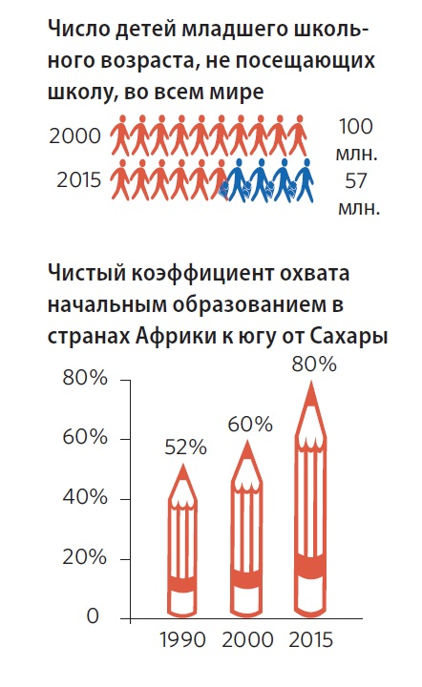
Цель 2. Обеспечение всеобщего начального образования:
Задачи:
Обеспечить, чтобы к 2015 году у детей во всем мире, как у мальчиков, так и у девочек, была возможность получать в полном объеме начальное школьное образование.
Достижения:
Чистый коэффициент охвата начальным образованием в развивающихся регионах за период с 2008 по 2015 гг. вырос с 83% до 91%.
Число детей младшего школьного возраста, не посещающих школу, во всем мире снизилось почти наполовину ( см. рисунок)
Наибольшие улучшения в области начального образования отмечались в странах Африки к югу от Сахары ( см. рисунок).
Доля грамотных среди молодежи в возрасте от 15 до 24 лет увеличилась с 83% до 91% . Разрыв между женщинами и мужчинами сократился.
Нерешенные проблемы:
Существует большой разрыв между беднейшими и самыми богатыми домохозяйствами: вероятность того, что ребенок не будет охвачен школьным образованием, у детей из беднейших домохозяйств в четыре раза выше, чем у детей из самых богатых домохозяйств

Slide 6
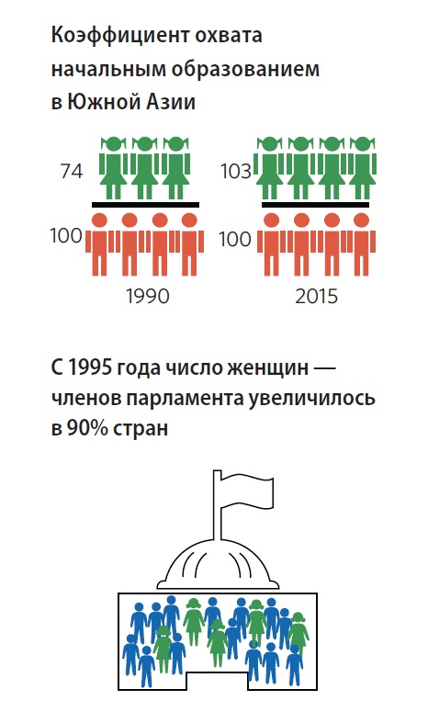
Цель 3. Поощрение равенства мужчин и женщин и расширение прав и возможностей женщин:
Задача:
Ликвидировать, желательно к 2005 году, гендерное неравенство в сфере начального и среднего образования, а не позднее чем к 2015 году — на всех уровнях образования.
Достижения:
Развивающиеся регионы достигли цели ликвидации гендерного неравенства в сфере начального и среднего образования, а также образования третьей ступени( см.) рисунок.
Доля женщин среди оплачиваемых работников в несельскохозяйственном секторе в настоящее время составляет 41 процент по сравнению с 35 процентами в 1990 году.
За период 1991–2015 годов доля женщин с нестабильной занятостью в общем числе трудоустроенных женщин уменьшилась на 13 процентных пунктов (среди мужчин - на 9 процентных пунктов).
Число женщин — членов парламента увеличилось в 90% из 174 стран, по которым имеются . За тот же период средний показатель доли женщин, избранных в парламент, почти удвоился.
Нерешенные проблемы:
Женщины больше подвержены риску проживания в нищете. В странах Латинской Америки и Карибского бассейна, соотношение между женщинами и мужчинами, живущими в бедных домохозяйствах, увеличилось со 108 женщин на 100 мужчин в 1997 году до 117 женщин на 100 мужчин в 2012 году.
Женщины продолжают оставаться в неблагоприятном положении на рынке труда.

Slide 7
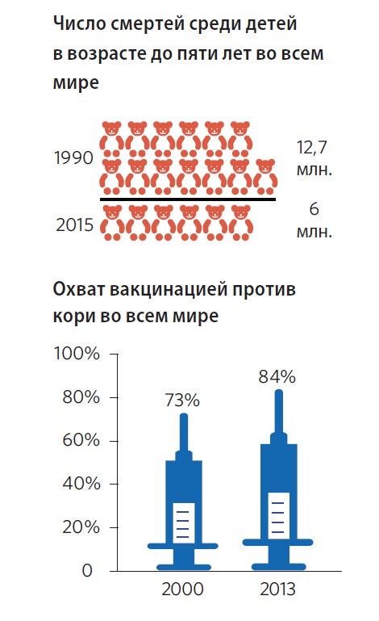
Цель 4. Сокращение детской смертности:
Задача :
Сократить на две трети за период 1990–2015 годов смертность среди детей в возрасте до пяти лет.
Достижения:
Коэффициент смертности среди детей в возрасте до пяти лет во всем мире снизился более чем наполовину, сократившись с 90 до 43 смертей на 1 000 живорождений. С начала 1990-х годов темпы сокращения смертности среди детей в возрасте до пяти лет в мире возросли более чем в три раза, а в странах Африки к югу от Сахары – в 5 раз .
Несмотря на рост численности населения в развивающихся регионах, количество смертей среди детей в возрасте до пяти лет в мире резко уменьшилось ( см. рисунок).
Количество зарегистрированных случаев заболевания корью во всем мире за тот же период сократилось на 67%.
Около 84% детей в мире получили по меньшей мере одну дозу противокоревой вакцины ( см. рисунок.)
Нерешенные проблемы:
Существует большой разрыв между беднейшими и самыми богатыми домохозяйствами: смертность детей в возрасте до пяти лет из беднейших домохозяйств почти вдвое выше смертности детей из самых богатых домохозяйств.

Slide 8
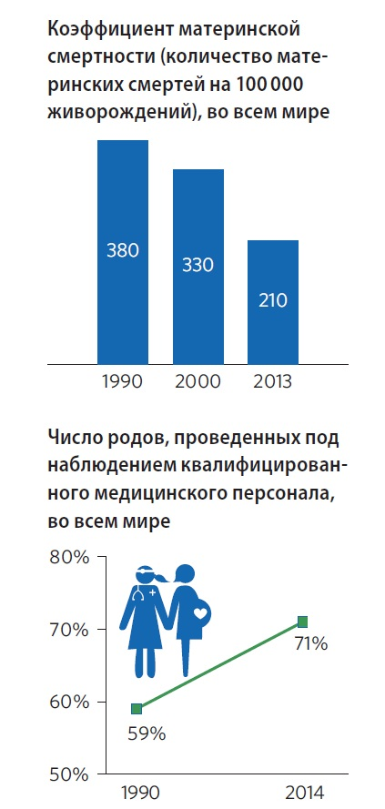
Цель 5. Улучшение охраны материнства
Задачи:
За период 1990–2015 годов снизить показатели материнской смертности на три четверти.
Обеспечить к 2015 году всеобщий доступ к услугам по охране репродуктивного здоровья.
Достижения:
Коэффициент материнской смертности во всем мире сократился на 45% (см. рисунок). Основное сокращение наблюдалось с 2000 г. В Южной он уменьшился на 64 %, а в странах Африки к югу от Сахары — на 49 %.
В 2014 г. более 71 процента родов происходили с помощью квалифицированного медицинского персонала ( см. рисунок).
В Северной Африке доля беременных женщин, получивших не менее четырех дородовых медицинских консультаций, увеличилась с 50% до 89%.
Использование методов контрацепции среди женщин в возрасте от 15 до 49 лет, состоящих в браке или живущих с постоянным партнером, возросло во всем мире с 55% до 64%.ду.
Нерешенные проблемы:
Большой разрыв между сельскими и городскими районами, развивающимися и развитыми странами : в сельской местности только 56% родов происходит с участием квалифицированного медперсонала, по сравнению с 87% в городских районах. Коэффициент материнской смертности в развивающихся регионах в 14 раз выше, чем в развитых. Лишь половина беременных женщин в развивающихся регионах получают не менее четырех рекомендованных дородовых медицинских консультаций.

Slide 9
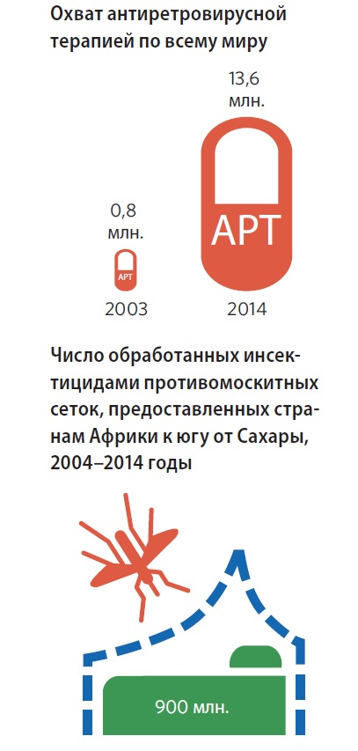
Цель 6. Борьба с ВИЧ/СПИДом, малярией и другими заболеваниями
Задачи:
Остановить к 2015 году распространение ВИЧ/СПИДа и положить начало тенденции к сокращению заболеваемости.
К 2010 году обеспечить всеобщий доступ к лечению ВИЧ/СПИДа для тех, кто в этом нуждается.
Остановить к 2015 году распространение малярии и других основных болезней и положить начало тенденции к сокращению заболеваемости.
Достижения:
Число новых случаев ВИЧ-инфицирования сократилось примерно на 40% процентов: с 3,5 млн. до 2,1 млн. человек.
Существенно вырос охват антиретровирусной терапией ( см. рисунок). За период 1995–2013 годов благодаря применению АРТ было предотвращено 7,6 млн. смертей от СПИДа.
Предотвращено более 6,2 млн. смертей от малярии, главным образом, среди детей в возрасте до пяти лет в странах Африки к югу от Сахары. Заболеваемость малярией в мире снизилась на 37 %, а смертность — на 58%.
Более 900 млн. обработанных инсектицидами противомоскитных сеток были предоставлены эндемичным по малярии странам Африки к югу от Сахары за период 2004–2014 годов ( см. рисунок).
Мероприятия по профилактике, диагностике и лечению туберкулеза позволили спасти около 37 млн. жизней. Коэффициент смертности от туберкулеза сократился на 45%, а коэффициент распространенности этого заболевания — на 41%.
Нерешенные проблемы:
В 2013 году в развивающихся регионах АРТ получали, согласно оценкам, только 36% из 31,5 млн. человек, живущих с ВИЧ.

Slide 10
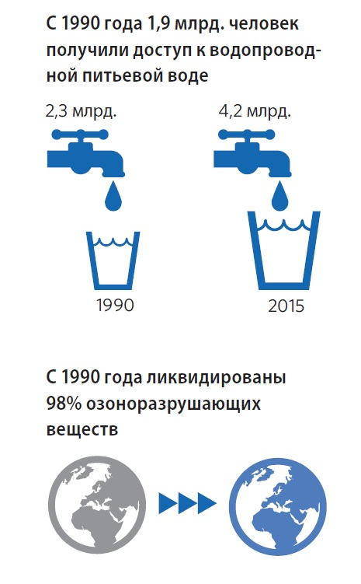
Цель 7. Обеспечение экологической устойчивости
Задачи
Включить принципы устойчивого развития в страновые стратегии и программы и обратить вспять процесс утраты природных ресурсов
Снизить масштабы сокращения биологического разнообразия путем значительного уменьшения темпов его утраты к 2010 году
Сократить вдвое к 2015 году долю населения, не имеющего постоянного доступа к безопасной питьевой воде и основным санитарно-техническим средствам
К 2020 году обеспечить существенное улучшение жизни как минимум 100 миллионов жителей трущоб.
Достижения:
Озоноразрушающие вещества практически полностью ликвидированы; ожидается, что озоновый слой восстановится к середине текущего столетия.
Площадь природоохранных зон суши в странах Латинской Америки и Карибского бассейна увеличилась с 8,8% до 23,4%.
В настоящее время 91% жителей планеты использует улучшенные источники питьевой воды ( в 1990 г. 76%), 58% пользуется водопроводной питьевой водой ( см. рисунок).
2,1 млрд. человек во всем мире получили доступ к улучшенным санитарно-техническим средствам. Доля людей, практикующих открытую дефекацию, с 1990 года сократилась почти наполовину.
Во всем мире 147 стран достигли целевого показателя по обеспечению питьевой водой, 95 стран решили задачу по обеспечению санитарно-техническими средствами, а 77 стран реализовали и то, и другое.
В развивающихся регионах доля городского населения, проживающего в трущобах, сократилась с 39,4 % в 2000 г. до 29,7 % в 2014 г.

Slide 11
Цель 7. Обеспечение экологической устойчивости
Нерешенные проблемы:
2015 году каждый третий человек - 2,4 млрд. человек - по-прежнему не имел доступа к улучшенным санитарно-техническим средствам, включая 946 млн. человек, все еще практикующих открытую дефекацию.
Сегодня в городах развивающегося
мира свыше 880 млн. человек проживают в трущобах.
С 1990 года общемировой объем выбросов двуокиси
углерода возрос более чем на 50 процентов.
По оценкам, в 2010 году было утрачено 5,2 млн. гектаров
леса.
Чрезмерная эксплуатация запасов морских рыб привела к снижению доли рыб, находящихся в безопасных биологических пределах — с 90% в 1974 г. до 71% в 2011 г.
Нехватка воды затрагивает 40 процентов населения мира и, по прогнозам, доля таких людей будет увеличиваться.

Slide 12
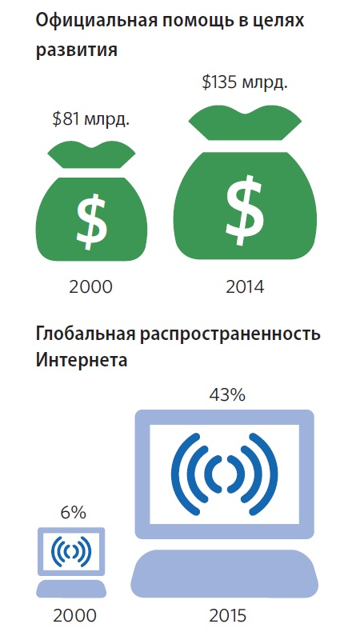
Цель 8. Формирование глобального партнерства в целях развития:
Задачи:
Продолжить создание открытой, регулируемой, предсказуемой и недискриминационной торговой и финансовой системы.
Удовлетворять особые потребности наименее развитых стран.
Удовлетворять особые потребности развивающихся стран, не имеющих выхода к морю, и малых островных развивающихся государств.
В комплексе решать проблемы задолженности развивающихся стран.
В сотрудничестве с фармацевтическими компаниями обеспечивать доступность основных лекарственных средств в развивающихся странах.
В сотрудничестве с частным сектором принимать меры к тому, чтобы все могли пользоваться благами новых технологий, особенно информационно-коммуникационных технологий.
Достижения:
За период 2000–2014 годов объем официальной помощи в целях развития, предоставленной развитыми странами, вырос в реальном выражении на 66% ( см. рисунок).В 2014 году Дания, Люксембург, Норвегия, Соединенное Королевство и Швеция продолжали выделять объем такой помощи, превышающий установленный ООН целевой показатель в 0,7% ВВП.
В 2014 г. 79% импорта из развивающихся стран в развитые страны осуществлялось беспошлинно, против 65% - в 2000 г. Доля поступлений от экспорта, расходуемая на обслуживание внешнего долга, в развивающихся странах уменьшилась с 12% в 2000 г. до 3% в 2013 г.
В 2015 году 95% населения мира могут пользоваться услугами мобильной/ сотовой связи. За 15 лет число абонентов мобильной связи выросло в десять раз: с 738 млн. человек до более 7 млрд. человек в 2015 г. Наличие доступа к Интернету выросло с 6% населения мира в 2000 г. до 43% в 2015 г. В результате, к глобальной сети контента и приложений подключены 3,2 млрд. человек.

Slide 13
Два ключевых препятствия в достижении ЦРТ
Обилие военных конфликтов и кризисов, которые значительно подрывали достигнутый прогресс. Многие страны в данный момент разрываются войнами и внутренними гражданскими конфликтами, что привело к стремительному ухудшению условий жизни и самому большому количеству беженцев и внутренне перемещенных лиц в мире со времен Второй мировой войны (60 млн. чел.). В настоящий момент ь по причине конфликтов в среднем 42 000 человек становятся насильственно перемещенными лицами, вынужденными искать защиту, среди них половина – дети. Эта цифра почти вчетверо превышает аналогичный показатель 2010 года, составлявший 11 000 человек. В сельской местности только 56% родов происходит с участием квалифицированного медперсонала.
Сохранившееся неравенство ( страновое, поселенческое, гендерное, доходное), в доступе граждан к базовым услугам. Смертность детей в возрасте до пяти лет из беднейших домохозяйств почти вдвое выше смертности детей из самых богатых домохозяйств. Вероятность того, что ребенок не будет охвачен школьным образованием, у детей из беднейших домохозяйств в четыре раза выше, чем у детей из самых богатых домохозяйств. Для женщин риски оказаться среди бедных выше. Коэффициент материнской смертности в развивающихся регионах в 14 раз выше, чем в развитых.

Slide 14
«2015 год для нас знаменательный. Мы завершим работу над Целями развития тысячелетия. Теперь мы разрабатываем масштабную стратегию устойчивого развития, в том числе свод целей в этой области.
Наши усилия также нацелены на достижение нового универсального соглашения по климату».
Генеральный секретарь ООН Пан Ги Мун

